Slide 1
Dusík, fosfor
PaedDr. Ivana Töpferová
Střední průmyslová škola, Mladá Boleslav, Havlíčkova 456
CZ.1.07/1.5.00/34.0861
MODERNIZACE VÝUKY

Slide 2
Anotace: výuková prezentace v prvním ročníku studia
Předmět: chemie
Ročník: I. ročník SŠ
Tematický celek: anorganická chemie
Klíčová slova: výskyt, vlastnosti, výroba, použití dusíku, fosforu, sloučenin
Forma: vysvětlování, demonstrace
Datum vytvoření: 29. 8. 2013

Slide 3
Dusík N
Prvek 15. (V.A) skupiny periodické soustavy prvků

Slide 4
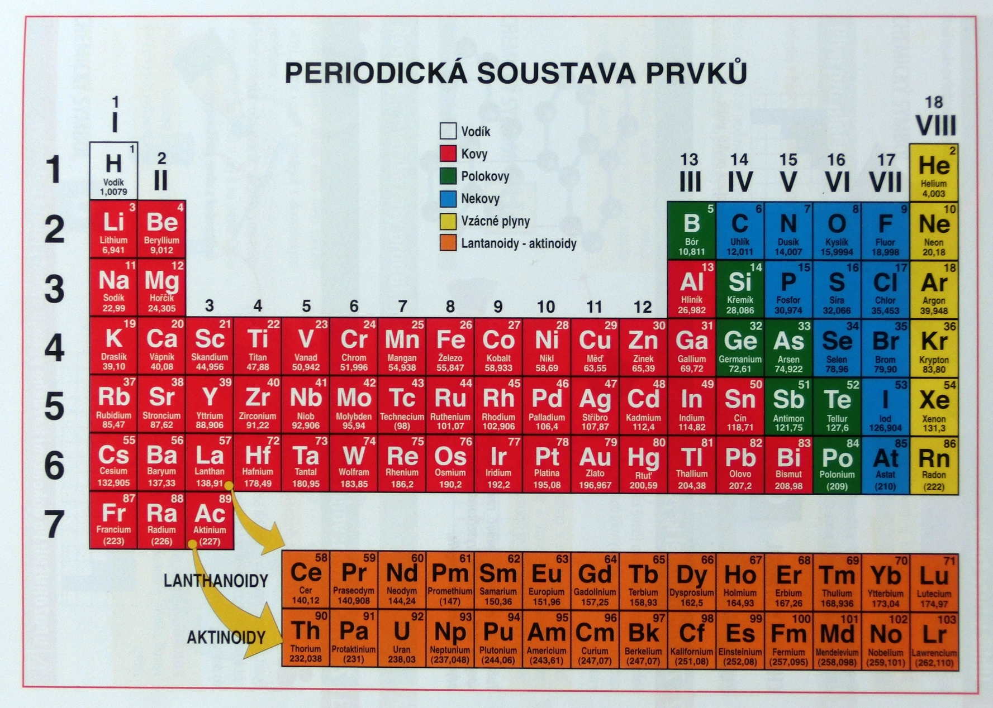
Obr. 1 Periodická soustava prvků

Slide 5
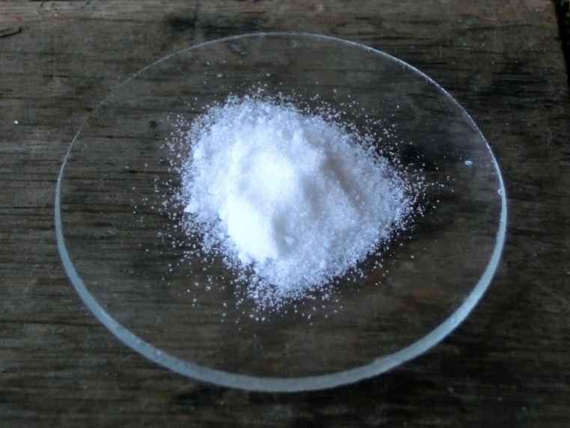
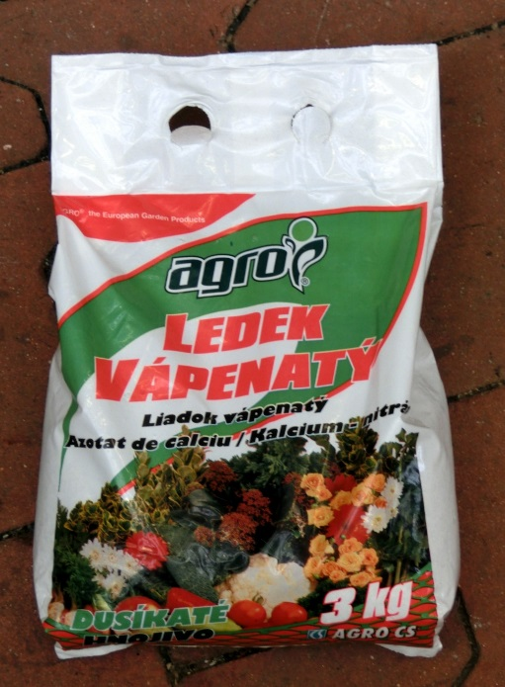
Výskyt dusíku
volný dusík se nachází ve vzduchu (tvoří 78% objemu)
vázaný v anorganických sloučeninách (dusičnany NaNO₃, KNO₃, …; dusitany, amoniak, kyselina dusičná, … ), organické sloučeniny (bílkoviny)
Obr. 2, 3 Dusičnan draselný, vápenatý

Slide 6
Koloběh dusíku v přírodě
Kořeny většiny rostlin přijímají z půdy dusičnany, amonné soli a přeměňují je na bílkoviny potřebné pro svůj růst. Např. bobovité rostliny jsou schopné zachytit vzdušný dusík a zpracovat ho (žijí v symbióze s hlízkovými bakteriemi).
Živočichové přijímají bílkoviny v potravě, využívají je pro stavbu svého těla. Část bílkovin odbourávají na jednodušší látky (močovinu, amoniak), vylučují je do půdy. Odtud je přijímají rostliny.

Slide 7
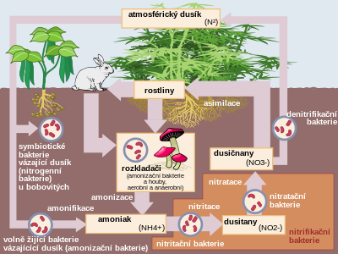
Koloběh dusíku v přírodě
Obr. 4 Zjednodušené schéma

Slide 8
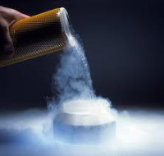
Fyzikální a chemické vlastnosti
za normálních podmínek bezbarvý plyn
tvoří dvouatomové molekuly N₂, ve kterých jsou atomy vázané třemi elektronovými páry (N≡N)
proto je netečným plynem (neochotně reaguje – inertní) a reakce probíhají až při vysokých teplotách a tlacích
lze ho zkapalnit
(teplota pod -196 °C)
Obr. 5 Kapalný dusík

Slide 9
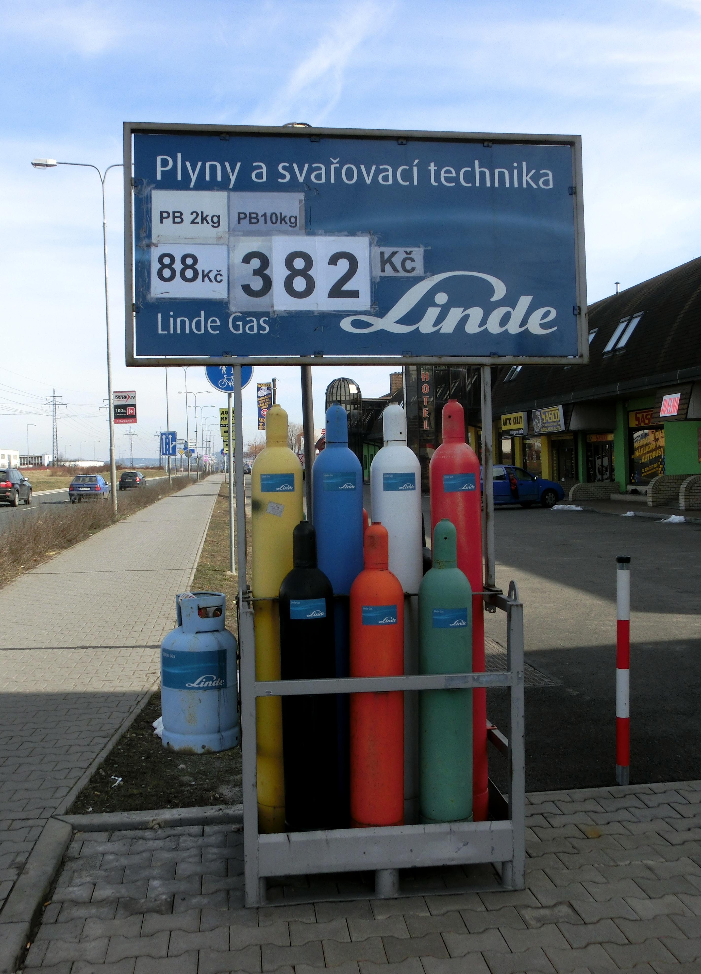
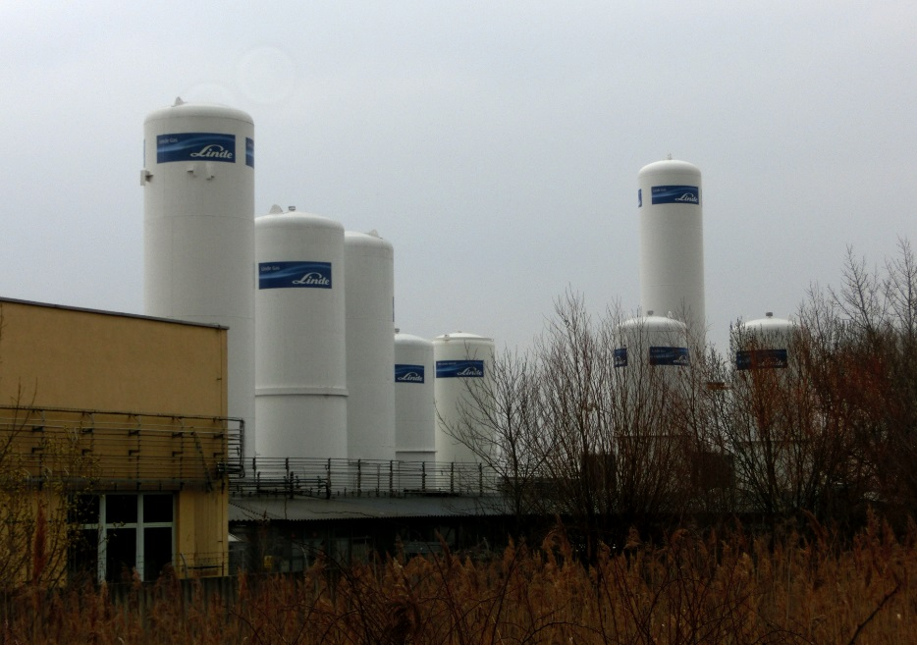
Výroba dusíku
frakční destilací zkapalněného vzduchu
skladuje se v ocelových tlakových lahvích označených zeleným pruhem
Obr. 6, 7 Výroba plynů

Slide 10
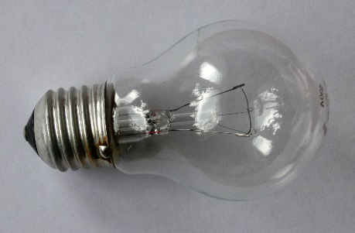
Použití dusíku
výroba amoniaku, kyseliny dusičné a dusíkatých hnojiv
ve směsi s argonem sa používá na plnění žárovek (na vytvoření inertní atmosféry)
kapalný dusík se používá jako chladící látka
v potravinářství, ve zdravotnictví
používá se jako netečný ochranný plyn (tam kde není žádoucí styk látek se vzdušným kyslíkem) např. při výrobě výbušnin, práci s hořlavinami
Obr. 8 Žárovka

Slide 11
Sloučeniny dusíku
Amoniak NH₃
používá se k výrobě plastů, hnojiv, kyseliny dusičné, syntetických vláken, barev
kapalný jako chladící látka
Oxidy dusíku N₂O, NO, N₂O₃, NO₂, N₂O₅
NO a NO₂ (NO_{x}) je součástí emisí, které vznikají při spalování paliv v automobilech (automobilové katalyzátory slouží k omezení)
Kyselina dusičná HNO₃
používá se k výrobě výbušnin, hnojiv, barviv, plastů
je složkou kyselých dešťů

Slide 12
Fosfor P
Prvek 15. (V.A) skupiny periodické soustavy prvků

Slide 13
Obr. 1 Periodická soustava prvků

Slide 14
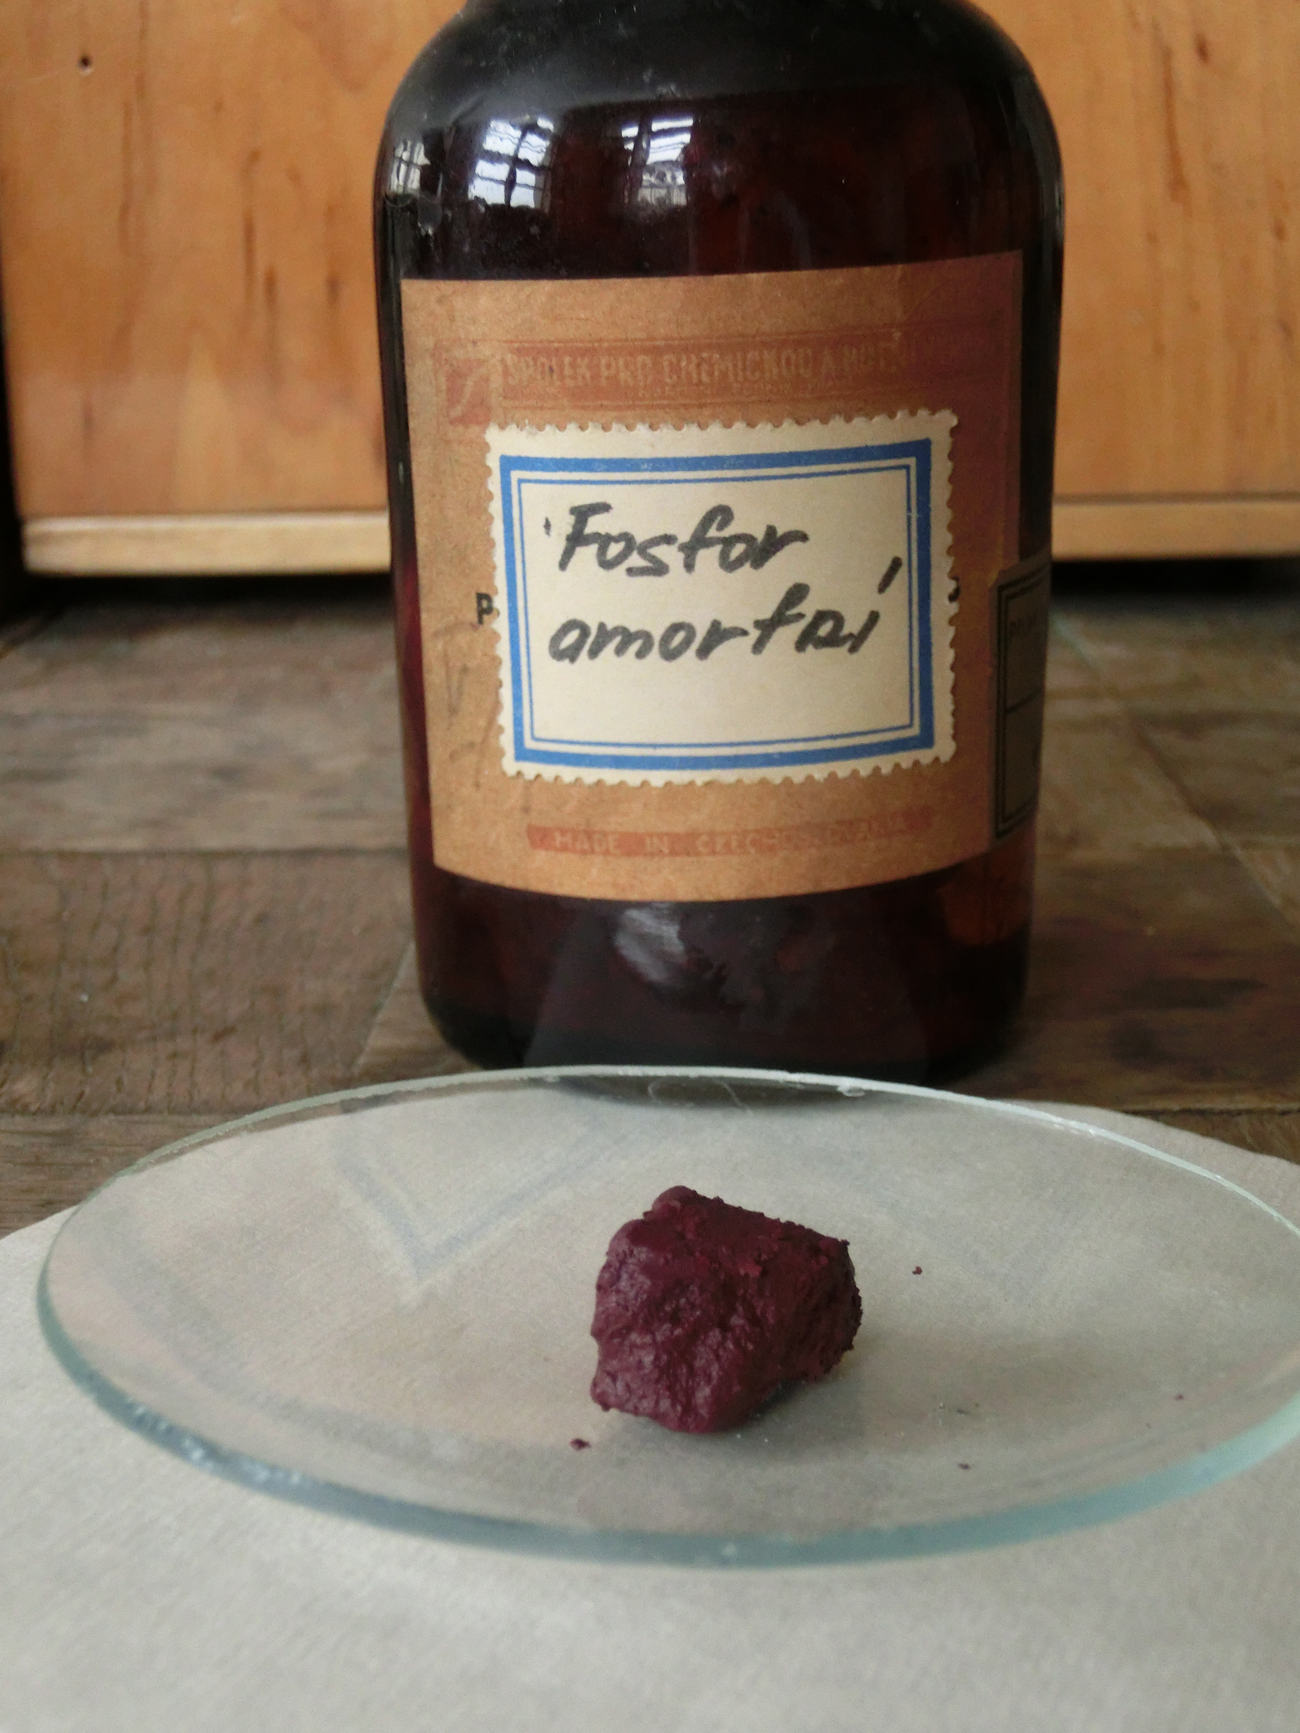
Výskyt fosforu
v přírodě pouze vázaný v anorganických sloučeninách (fosforečnany), v organických látkách
významný biogenní prvek, který se podílí hlavně na stavbě kostí, zubů, různých bílkovin, DNA a RNA
Je znám ve 3 modifikacích:
červený fosfor
černý fosfor
bílý fosfor
Obr. 9 Fosfor

Slide 15
Fyzikální a chemické vlastnosti fosforu
je tvořen z molekul P₄, jedovatá pevná látka
velmi reaktivní, na vzduchu nestálý a samozápalný (uchovává se pod vodou)
Zahříváním bílého fosforu za nepřístupu vzduchu vzniká červený fosfor
tvrdý a málo reaktivní tmavě červený prášek
není jedovatý ani samozápalný
Poslední modifikací je černý fosfor
krystalická látka, která má kovové vlastnosti
bílý fosfor

Slide 16
Použití
Červený fosfor
výroba zápalek (třecí plochy krabiček), různých pyrotechnických potřeb
dříve výroba zápalných bojových látek
Významnější použití než samotný fosfor mají jeho sloučeniny = fosforečnany (hnojiva, součást prášků na praní do 0,5%)
Bílý fosfor

Slide 17
Seznam obrázků:
Obr. 1, 2, 3, 6, 7, 8, 9 foto Ivana Töpferová
Obr. 4 Zjednodušené schéma. Zdroj: Wikimedia Commons 20.11.2006 [online]. [vid. 29.8.2013]. Dostupné z: http://upload.wikimedia.org/wikipedia/commons/thumb/3/3e/Nitrogen_cycle_cs.svg/800px-Nitrogen_cycle_cs.svg.png
Obr. 5 Kapalný dusík. Zdroj: http://www.molekularnikuchyne-eshop.cz [online]. [vid. 29.8.2013]. Dostupné z: http://files.molekularnikuchyne-eshop.cz/system_preview_200000103-5083a52772/tekut%C3%BD%20dus%C3%ADk.jpg

Slide 18
Použité zdroje:
ŠIBOR, J., PLUCKOVÁ, I., MACH, J. Chemie pro 8. ročník. Úvod do obecné a anorganické chemie. Brno: NOVÁ ŠKOLA, s.r.o., 2010. ISBN 978-80-7289-133-7.
BANÝR, J., BENEŠ, P. A KOLEKTIV. Chemie pro střední školy. Praha: SPN, a.s., 1995. ISBN 80-85937-11-5.
Čtrnáctová, H., KOLÁŘ, K., SVOBODOVÁ, M., ZEMÁNEK, F. Přehled chemie pro základní školy. Praha: SPN a.s. , 2006. ISBN 80-7235-260-1.
VLČEK J., Základy středoškolské chemie. Praha: Ing. Jiří Vlček vlastním nákladem s využitím distribuční sítě nakladatelství BEN-technická literatura, 2007.
BÁRTA, M. Chemické prvky kolem nás. Brno: Edika, 2012.
ISBN 978-80-266-0097-8.

